Slide 1


ScratchをPepperとつなぐ
Python Socket
PepperのIP
PCのIP
Python Socket:
Port = Scratchのポート番号
Host IP = PCの IP
PCのIP:
ScratchがはいっているPCのアドレスです。
Notes:
ソケット

Slide 2
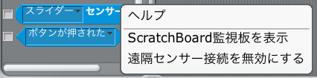


遠隔センサー接続とは
「調べる」カテゴリー
Notes:
スクラッチから pepperを動かすには、スクラッチから pepperに何らかの命令を送る必要がある ○○を送る」ブロックで送った命令は、同じ「制御」カテゴリの「○○を受け取ったとき」ブロックで受け取る つまり、普通はスクラッチの中でしか受け取れない。 けれどもスクラッチの「遠隔センサー接続」を有効にすれば、「○○を送る」ブロックで送った命令がスクラッチの中だけではなく、スクラッチ以外の別のプログラムでも受け取れるようになるのだ。
「遠隔センサー接続」を有効にするとスクラッチは TCP のポート42001 のみを開ける。他のプログラムをつなげて通信できるようになる Scratchが入っているPCのファイアーウォールの設定を変更する必要があります

Slide 3
「遠隔センサー接続」でできること
スクラッチ → スクラッチ以外のプログラム, Choregrapheなど
スクラッチ以外のプログラム → スクラッチ
Notes:
遠隔センサー接続」を有効にすれば、スクラッチ → スクラッチ以外のプログラム という一方向だけでなく、スクラッチ以外のプログラム → スクラッチ という方向に対しても情報を送ることができ、双方向のやり取りができるようになる。

Slide 4

つながったプログラムに送ることができる
「○○を送る」で送った命令を送ることができる
変数の名前と新しくセットされた変数の値の情報を送ることができる
Notes:
「○○を送る」で送った命令をスクラッチ以外のプログラムにも送ることができる 2. 「すべてのスプライト用」の変数に値を入れると、その変数の名前と新しくセットされた変数の値の情報を、スクラッチ以外のプログラムに送ることができる

Slide 5

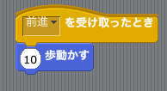

スクラッチとつながったプログラムから
命令を「○○を受け取ったとき」ブロックで受け取ることができる
スクラッチでは、「調べる」カテゴリの「○○センサーの値」ブロックで値を受け取ることができる
Notes:
スクラッチとつながったプログラムからスクラッチではこの命令を「○○を受け取ったとき」ブロックで受け取ることができる
自分で好きに名前を付けたセンサーをつくり、その値をスクラッチとつながったプログラムから変えることができる。スクラッチでは、「調べる」カテゴリの「○○センサーの値」ブロックで値を受け取ることができる

Slide 6
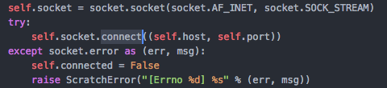
PythonのChoregrapheをスクラッチにつなげる
繋げる時はIPが必要です
Notes:
まずはTCPのクライアントを作成
「遠隔センサー接続」を有効にするとスクラッチは TCP のポート番号 42001のみ を開ける
Scratchをつなげて通信するときの出入口の番号
host とは、プログラムをはいっているPCのアドレスだ
今のバージョンはソースコードの中にIPを設定します。

Slide 7
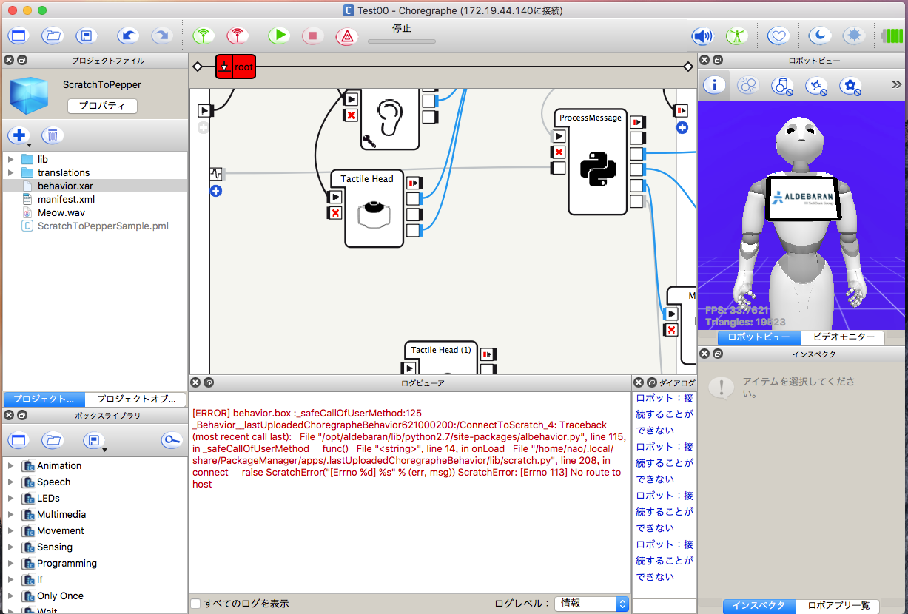

Slide 8
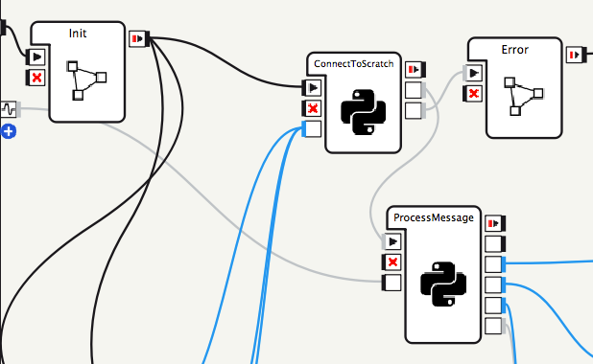
Notes:
Init :Socketライブラリ を読み込み
ConnectToScratch:
まずはTCPのクライアントを作成. 作成する時はPCのIPを入れます
Scratchと繋がったら、Scratchから命令を受け取りを、申し込みます
ProcessMessage:
ー メセッジを分析する、動き、音によって、します

Slide 9
今までできること
Pepperを動かせること
言葉を喋らせること
音声ファイルを鳴らせること
キーに合わせてペッパーが行動をさせること
順番に組み合わせて実行
PepperからScratchの猫を動かせること

